Slide 1
Bài 23
BẢNG CÁC SỐ TỪ
1 ĐẾN 100

Slide 2
Bài 23
BẢNG CÁC SỐ TỪ 1 ĐẾN 100
phá
Khám

Slide 3
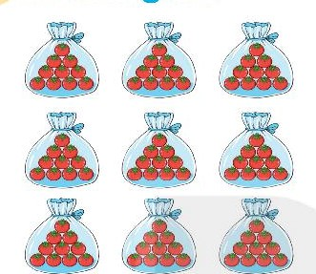
Bài 23
BẢNG CÁC SỐ TỪ 1 ĐẾN 100
99 thêm 1 là 100
100 đọc là một trăm
100 gồm 10 chục

Slide 4
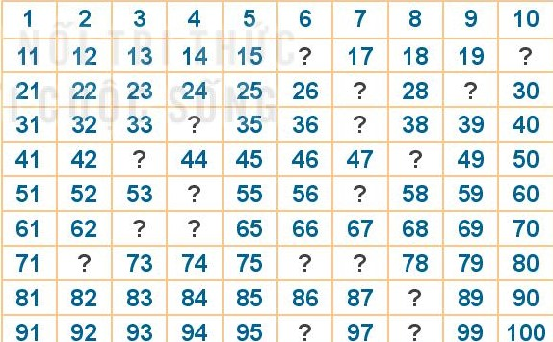
1
Tìm số còn thiếu trong bảng các số từ 1 đến 100.
16
20
27
29
34
37
43
48
54
57
63
64
72
76
77
88
96
98

Slide 5
2
Quan sát bảng các số từ 1 đến 100 và đọc:
a) Các số có hai chữ số giống nhau (ví dụ: 11, 22)
a) Các số có hai chữ số giống nhau là:
11, 22, 33, 44, 55, 66, 77, 88, 99
b) Các số tròn chục bé hơn 100.
b) Các số tròn chục bé hơn 100 là:
10, 20, 30, 40, 50, 60, 70, 80, 90
c) Số lớn nhất có hai chữ số là:
c) Số lớn nhất có hai chữ số.
99

Slide 6
3
Số
?
a)
36
33
38
35

Slide 7
3
Số
?
b)
55
67
59
61

Slide 8
3
Số
?
c)
94
98
88
90
92

Slide 9
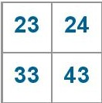
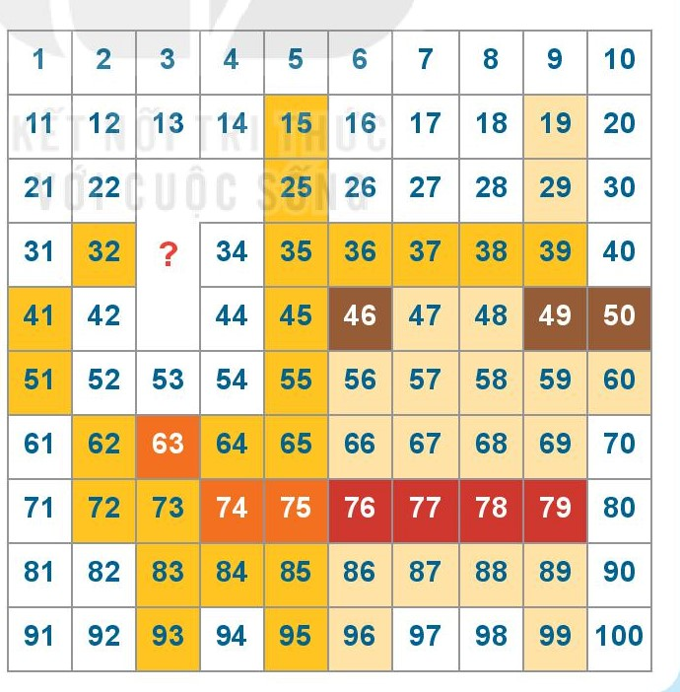
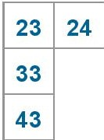
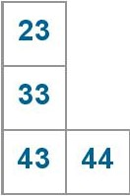
4
Tìm hình thích hợp “?” trong bảng.
A.
B.
C.

Slide 10
Vận dụng

Slide 11
Chúc các bạn học thật tốt!

